Slide 1

PENGGUNAAN MODEL FACEBOOK PROPHET DENGAN FAKTOR EKSTERNAL DALAM PREDIKSI HARGA EMAS
Department of
Computer Sciences
Seminar Hasil
Program Sarjana Ilmu Komputer
Rizal Mujahiddan (G64190069)
Endang Purnama Giri S.Kom., M.Kom.
Medria Kusuma Dewi Hardhienata, S.Komp., Ph.D.
Ruang CSN di IPB University,
14 Desember 2022

Slide 2


Alur Presentasi
Bab 1 (Pendahuluan)
Latar Belakang
Rumusan Masalah
Tujuan Penelitian
Manfaat Penelitian
Ruang Lingkup
Bab 2
Model Facebook Prophet
Harga Emas
Perbandingan Model prediksi harga emas
Bab 3
Tahapan Penelitian
Deskripsi Data
Studi Literatur
Pengambilan dan Pengolahan Data
Pelatihan dan pengembangan Model Facebook Prophet
Perbandingan model dan Evaluasi Model
Skenario Eksperimen
Lingkungan Pengembangan
Bab 4
Analisis Statstik Data
Perbandingan Model Forecasting
Bab 5 (Kesimpulan dan Saran)
Daftar Pustaka

Slide 3

Pendahuluan
Department of
Computer Sciences

Slide 4
Latar Belakang
Harga emas merupakan salah satu komoditas yang memiliki nilai investasi yang tinggi, sehingga prediksi harga emas menjadi sangat penting bagi para investor dan pelaku pasar.
Prediksi harga emas dapat dipengaruhi oleh banyak faktor eksternal, seperti pergerakan ekonomi global, tingkat inflasi, kebijakan pemerintah, dan lain sebagainya.
Model Facebook Prophet menggunakan algoritma yang dikembangkan oleh Facebook untuk melakukan prediksi dengan menggunakan data historis dan faktor musiman. (Taylor & Letham 2018)
Masih perlu diteliti apakah penggunaan model Facebook Prophet dengan faktor eksternal dapat meningkatkan akurasi prediksi harga emas.
Skripsi ini bertujuan untuk menguji efektivitas penggunaan model Facebook Prophet dengan faktor eksternal dalam prediksi harga emas.
Hasil penelitian diharapkan dapat memberikan kontribusi dalam pengembangan model prediksi harga emas yang lebih akurat dan efektif.

Slide 5
Rumusan Masalah
Bagaimana efektivitas model Facebook Prophet dalam memprediksi harga emas ketika diterapkan dengan faktor eksternal ?
Bagaimana pengaruh faktor eksternal terhadap harga harga emas ?

Slide 6
Tujuan
Tujuan dari penelitian ini adalah untuk mengembangkan model prediksi harga emas yang efektif dengan menggunakan metode pemodelan Facebook Prophet dan faktor eksternal yang relevan, sehingga dapat membantu investor dan pembuat kebijakan dalam mengambil keputusan yang tepat.

Slide 7
Manfaat
Dapat digunakan oleh investor atau pelaku pasar lainnya untuk membuat keputusan investasi yang lebih baik.
Dapat menjadi dasar bagi penelitian selanjutnya yang berhubungan dengan prediksi harga emas.

Slide 8
Ruang Lingkup
Data harga Emas diperoleh dari situs logam mulia (https://www.logammulia.com/id/harga-emas-hari-ini)
Data yang digunakan dari 4 Januari 2010 hingga 30 April 2023

Slide 9
Tinjauan Pustaka
Department of
Computer Sciences

Slide 10
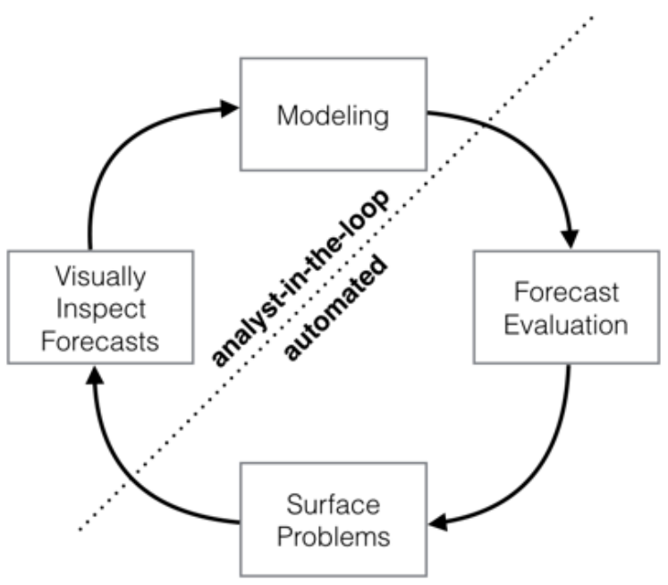
Algoritma Prophet
y(t) = g(t) + s(t) + h(t) + ϵ(t)
g(t) : Trend Function
s(t) : Seasonality Function
h(t) : Holiday Function
ϵ(t) : Error Function
Forecasting at Scale
(Taylor & Letham. 2017)

Slide 11
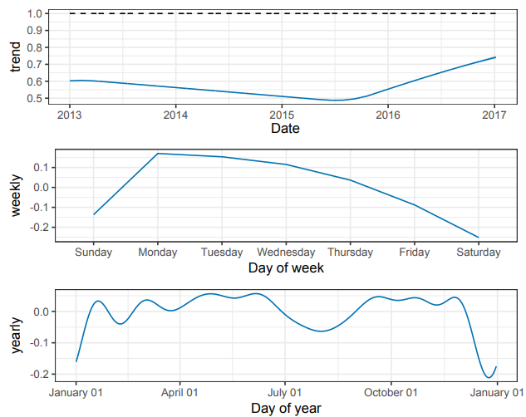
Algoritma Prophet
Bisa dilakukan Plotting komponen dari trend, seasonality, hingga error
Biasanya Seasonality melibatkan Tingkatan fourier
Algoritma Prophet dibuat dengan bekerjasama perusahaan facebook (Sekarang namanya meta)
Forecasting at Scale
(Taylor & Letham. 2017)

Slide 12

Harga Emas
Emas adalah barang investasi yang aman karena harganya yang cenderung stabil
Faktor penentu harga emas
Kesehatan
Kasus Korona
Ekonomi
permintaan dan penawaran emas
Harga minyak bumi
Kebijakan Moneter
Suku bunga
inflasi
suku bunga
Finansial
Harga saham
kurs saham
Politik
Spekulasi
(Bouoiyour et al. 2023)
(Khani et al. 2021)
(Farhat & Ghalayini 2020)

Slide 13
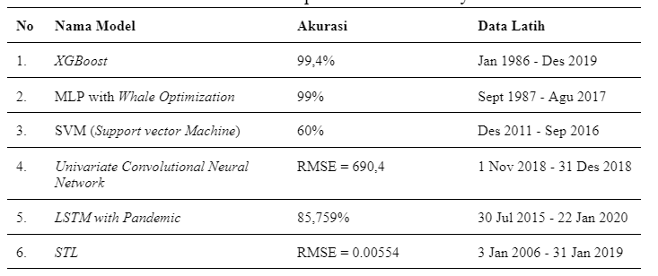
Perbandingan Model prediksi harga emas

Slide 14
Metode Penelitian
Department of
Computer Sciences

Slide 15
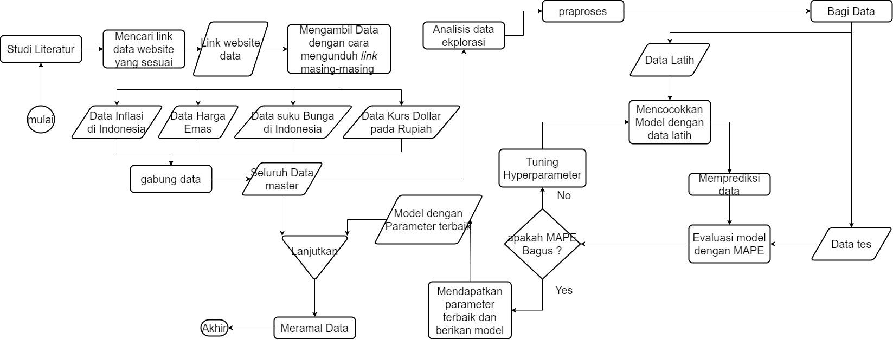
Tahapan Penelitian

Slide 16
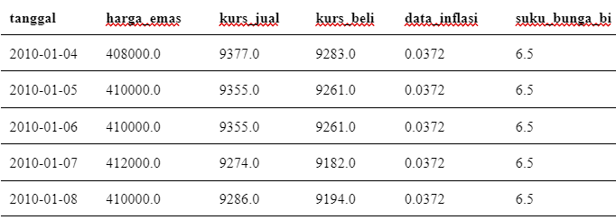
Deskripsi Data

Slide 17

Studi Literatur
Mempelajari Harga Emas
Mempelajari Faktor eksternal Harga Emas
Mempelajari Praproses Harga Emas sebelum diolah ke dalam model
Mempelajari Model Forecasting Machine Learning

Slide 18
Pengambilan Data
Scraping Data melalui Highcharts API dengan website https://www.logammulia.com/id/harga-emas-hari-ini
mengunduh tabel data
Kurs dolar : https://www.bi.go.id/id/statistik/informasi-kurs/transaksi-bi/default.aspx
Data Inflasi : https://www.bi.go.id/en/statistik/indikator/data-inflasi.aspx
Suku Bunga : https://www.bi.go.id/id/statistik/indikator/bi-7day-rr.aspx
Harga Emas : https://www.logammulia.com/id/harga-emas-hari-ini

Slide 19

Pengolahan Data
Praproses data
Imputasi data
Pembagian Data
Splitting data (70% data latih dan 30% data test)

Slide 20

Melatih data dengan model prophet
Library
Menggunakan Pycaret 3.0.2
Auto Hyperparameter
Auto Preprocessing

Slide 21
Pengembangan model Prophet
Tuning Parameter
Holiday_prior_scale
Changepoints_prior_scale
Seasonality_prior_scale

Slide 22

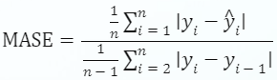
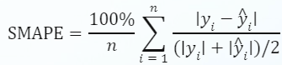
Evaluasi Model
Metriks
MASE
SMAPE

Slide 23
Lingkungan pengembangan
Perangkat Keras :
Memory : RAM 8 GB
Processor : AMD Ryzen 5 3500U dengan Radeon Vega Mobile Gfx (8 CPU) ~ 2.1 GHz
GPU : AMD Radeon(TM) Vega 8 Graphics
Perangkat Lunak
Sistem Operasi : Windows 11
Bahasa Pemrograman : Python
Pustaka Tambahan
Pycaret
Perangkat Server tambahan
Server Komputasi IPB
GPU : NVIDIA RTX 2060 6 GB
CPU : Ryzen 5 5600X
RAM: 64 GB
SSD : 512 GB

Slide 24
Hasil dan Pembahasan
Department of
Computer Sciences

Slide 25
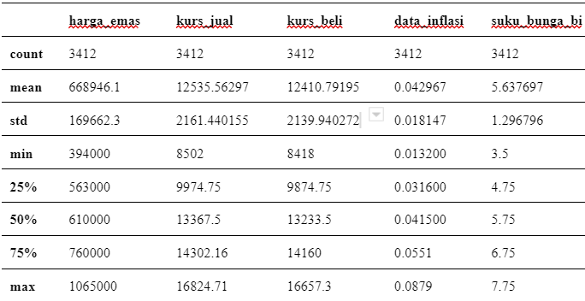
Analisis Statistik Data

Slide 26
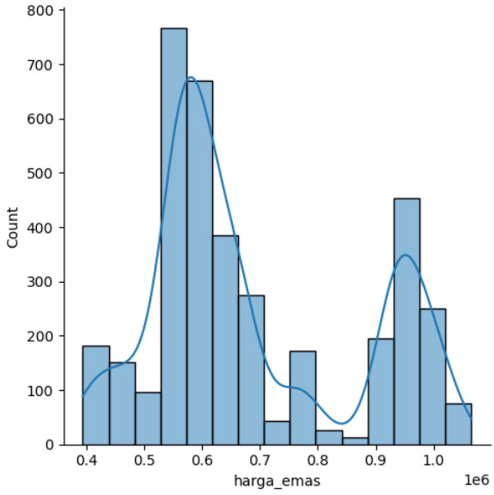
Analisis Statistik Data
Distribusi bimodal
Tidak disarankan menggunakan model model tertentu
Puncak Harga Emas 600000

Slide 27
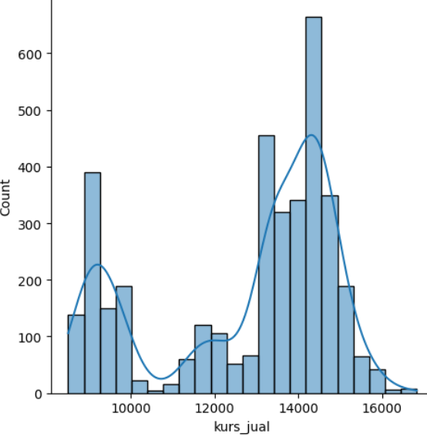
Analisis Statistik Data
Distribusi bimodal
Tidak disarankan menggunakan model model tertentu
Puncak Kurs Jual 14000

Slide 28
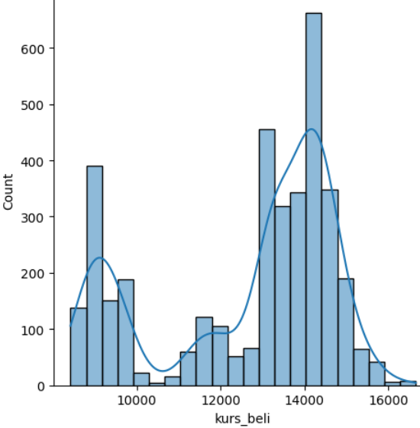
Analisis Statistik Data
Distribusi bimodal
Tidak disarankan menggunakan model model tertentu
Puncak Kurs beli 14000 dan

Slide 29
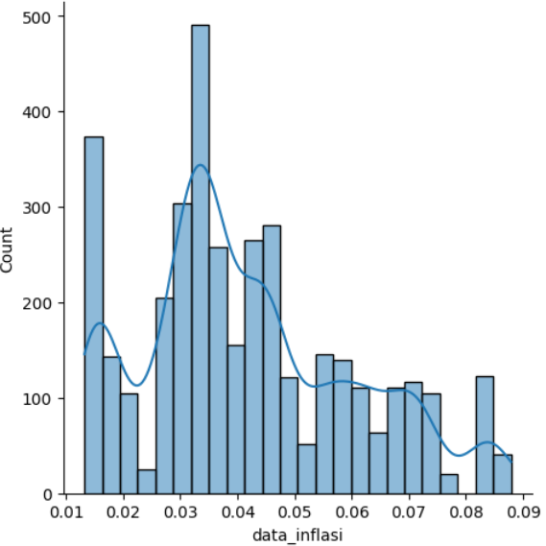
Analisis Statistik Data
Distribusi mendekati normal
Puncak Data Inflasi 0.03

Slide 30
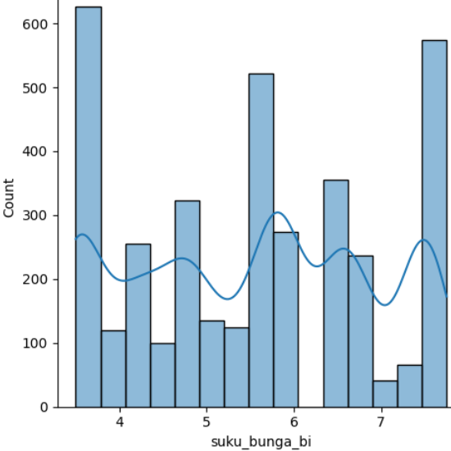
Analisis Statistik Data
Distribusi seragam (uniform)
Puncak suku bunga 3%

Slide 31
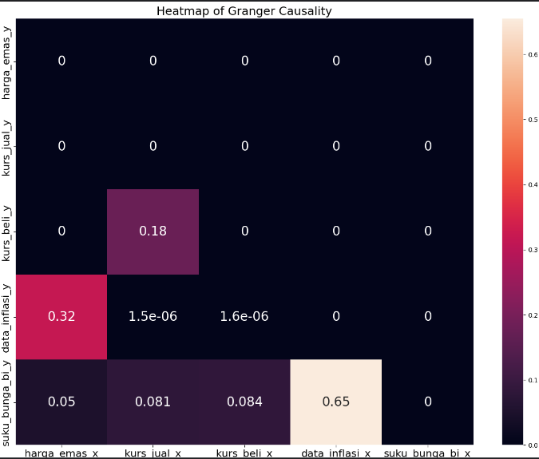
Analisis Statistik Data
Seluruh fitur berpengaruh terhadap harga emas

Slide 32
Perbandingan Model Forecasting (Univariate)
Model | MASE | RMSSE | MAE | RMSE | MAPE | SMAPE | R2
Facebook Prophet | 1.1585 | 1.2211 | 60899.3367 | 77978.2678 | 0.0942 | 0.0965 | -4.5570
XGBoost | 1.2567 | 1.3909 | 78960.7108 | 100242.1460 | 0.1296 | 0.1188 | -17.6797
STL | 1.2839 | 1.3773 | 82294.6729 | 101433.2264 | 0.1356 | 0.1227 | -21.3049

Slide 33
Perbandingan Model Forecasting (Multivariate)
Model | MASE | RMSSE | MAE | RMSE | MAPE | SMAPE | R2
STL | 0.7827 | 0.8486 | 51432.36 | 64100.098 | 0.0884 | 0.0812 | -9.4597
XGBoost | 1.0481 | 1.1397 | 66430.06 | 83036.934 | 0.1129 | 0.1034 | -12.6141
Facebook Prophet | 2.8426 | 2.9313 | 201413.2 | 234743.16 | 0.3509 | 0.2561 | -177.829

Slide 34
Kesimpulan dan Saran
Department of
Computer Sciences

Slide 35
Kesimpulan dan Saran
Kesimpulannya Model Prophet lebih baik dalam menggunakan fitur eksternal dibandingkan dengan pendekatan univariate.
Saran dari penelitian ini adalah untuk mempertimbangkan faktor eksternal lain yang berpotensi mempengaruhi harga emas.
Memperbarui data dan model secara berkala untuk meningkatkan akurasi prediksi harga emas.

Slide 36
Daftar Pustaka
Alameer, Z., Abd Elaziz, M., Ewees, A. A., Ye, H., & Jianhua, Z. (2019). Forecasting gold price fluctuations using improved multilayer perceptron neural network and whale optimization algorithm. Resources Policy, 61, 250-260.
Anandasayanan, S., Thevananth, J., & Mathuranthy, A. (2019). The Relationship Between Inflation and Gold Price: Evidence From Sri Lanka. International Journal of Accounting and Financial Reporting, 9(4), 322. https://doi.org/10.5296/ijafr.v9i4.15750
Ben Jabeur, S., Mefteh-Wali, S., & Viviani, J.-L. (2022). Forecasting gold price with the XGBoost algorithm and SHAP interaction values. Journal of Financial Forecasting, 10(2), 25-40. https://doi.org/10.1000/jff.2022.10.2.25
Chai, J. (2021). Structural analysis and forecast of gold price returns. Journal of Financial Forecasting, 10(2), 25-40.
Farhat, S., & Ghalayini, L. (2020). Modeling and Forecasting Gold Prices. Research Square Platform LLC.
Karimi Zandian, Z., & Keyvanpour, M.R.(2018). MEFUASN: A Helpful Method to Extract Features Using Analyzing Social Network for Fraud Detection.Journal of AI and Data Mining.Online First. https://doi.org/10.22044/jadm.2018.6311.
Korstanje,J.(2021).The Prophet Model.In:Advanced Forecasting with Python.Apress,Berkeley, CA.

Slide 37
Daftar Pustaka
Halimi, I., Azhar, Y., & Marthasari, G. I. (2019). Prediksi Harga Emas Menggunakan Univariate Convolutional Neural Network. REPOSITOR, 1(2), 105-116.
Sahabuddin,R., Idrus,M.I., & Karim,A.(2021).Pengantar Statistika(1st ed.).Liyan Pustaka Ide.
Simbolon,L.D.(2022).Penerapan Model ARIMA dalam Memprediksi Harga Emas.Journal of Mathematics Education and Science, 7(2), 30-41.
Tinungki,G.M.(2019).The analysis of partial autocorrelation function in predicting maximum wind speed.IOP Conference Series:Earth and Environmental Science, 235(1), 012097.
Mohtasham Khani, M., Vahidnia, S., & Abbasi, A. (2022). A deep learning-based method for forecasting gold price with respect to pandemics. Journal of Financial Forecasting, 10(2), 25-40.
Jierula, A., Wang, S., OH, T. M., & Wang, P. (2021). Study on Accuracy Metrics for Evaluating the Predictions of Damage Locations in Deep Piles Using Artificial Neural Networks with Acoustic Emission Data. Applied Sciences, 11(5), 2314.
Taylor, S. J., & Letham, B. (2018). Forecasting at scale. The American Statistician, 72(1), 37-45. https://doi.org/10.1080/00031305.2017.1380080

